Slide 1


государственное бюджетное учреждение здравоохранения «детский санаторий №29 департамента здравоохранения москвы»
«Наш общий дом - земля»
Интегрированное экологическое занятие в старшей группе
Выполнила:
Намысова
Ия Александровна,
воспитатель высшей
квалификационной
категории

Slide 2
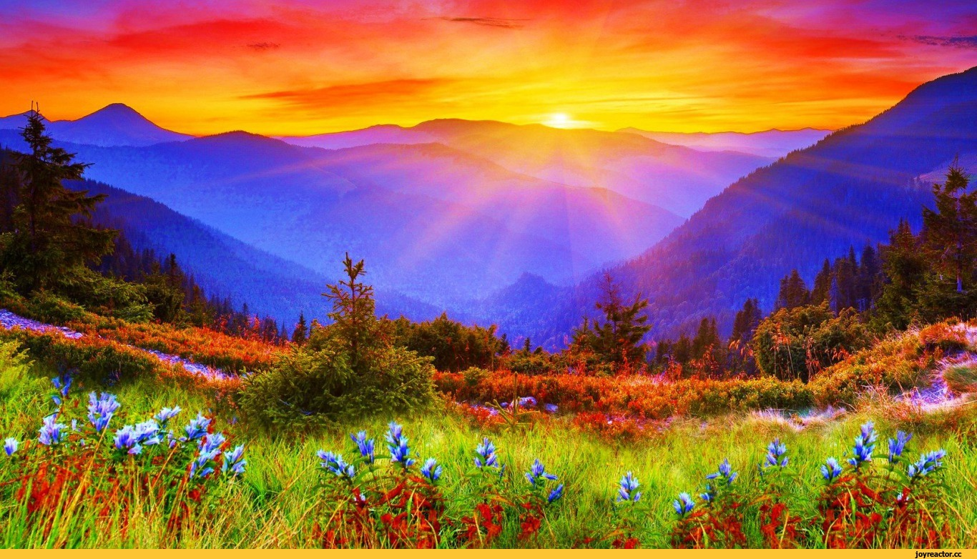
Цель: Формировать заботливое отношение к земле, восхищение ее красотой, пробуждать добрые чувства по отношению к природе.
Предварительная работа: Разучивание стихов, песен, хоровода «Шире круг», изготовление макета земли, знаков, заготовки цветов, насекомых, птиц, предварительная беседа.
ЭОР: презентация экологических знаков.
Интеграция ОО: «Познавательное развитие», «Социально – коммуникативное развитие», «Художественно – эстетическое развитие».

Slide 3

Содержание образовательной деятельности:
Под фонограмму «Шире круг» дети входят в зал и становятся полукругом.
Воспитатель: Здесь знает каждый – ты и я,
Природу обижать нельзя!
- Наша с вами земля – прекрасная планета, полная чудес и загадок. Нас окружает великолепная природа. На земле живут люди, животные, птицы, рыбы, растения, всем должно быть хорошо, а люди должны заботиться о живой природе. Давайте украсим нашу планету красивыми цветами и выполним упражнение.
Под фонограмму выполняется упражнение с цветами.
- Но, к сожалению, люди не всегда замечают красоту, окружающую нас, не заботятся о природе и , что еще хуже, наносят ей непоправимый вред.

Slide 4
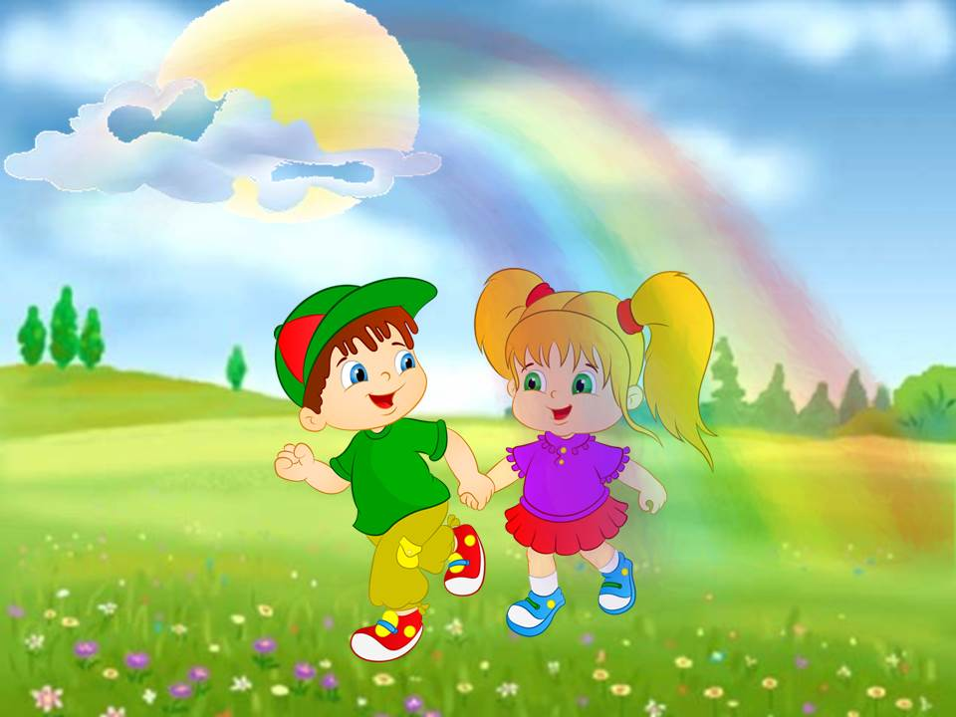
- О том, какие мы друзья при роды, нам расскажете вы
1. Дерево, цветок, трава и птица, 2. Стали мы давно друзьями,
Не всегда умеют защитится. И с лучами, и с лесами.
Если будут уничтожены они, Никогда никто из нас,
На планете мы останемся одни. Обижать друзей не даст.
3. Для того, кто станет другом,
И для леса, и для луга.
Будет солнышко теплей,
Будет небо голубей.

Slide 5
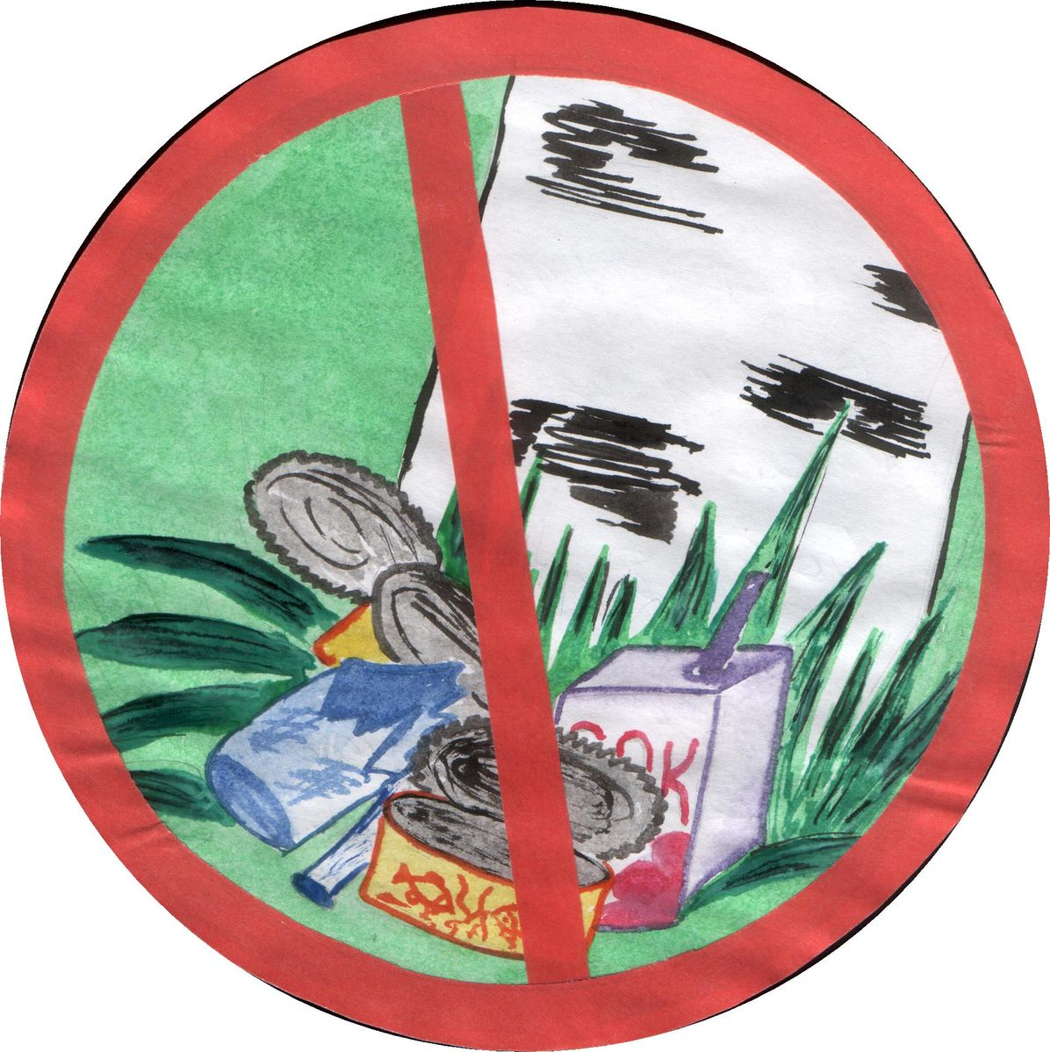
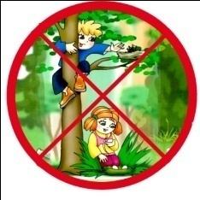
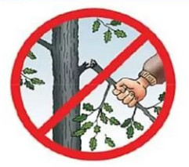

Ведущий: Ученики школы нарисовали и прислали вам экологические знаки. Давайте скажем, о чем они говорят?

Slide 6






Slide 7
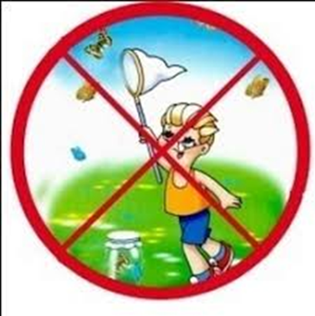
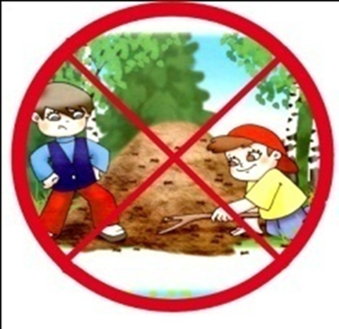

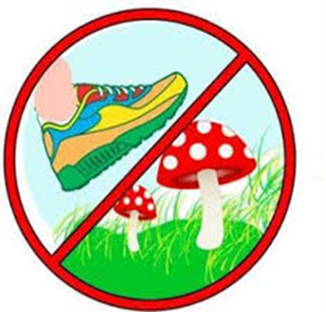


Slide 8
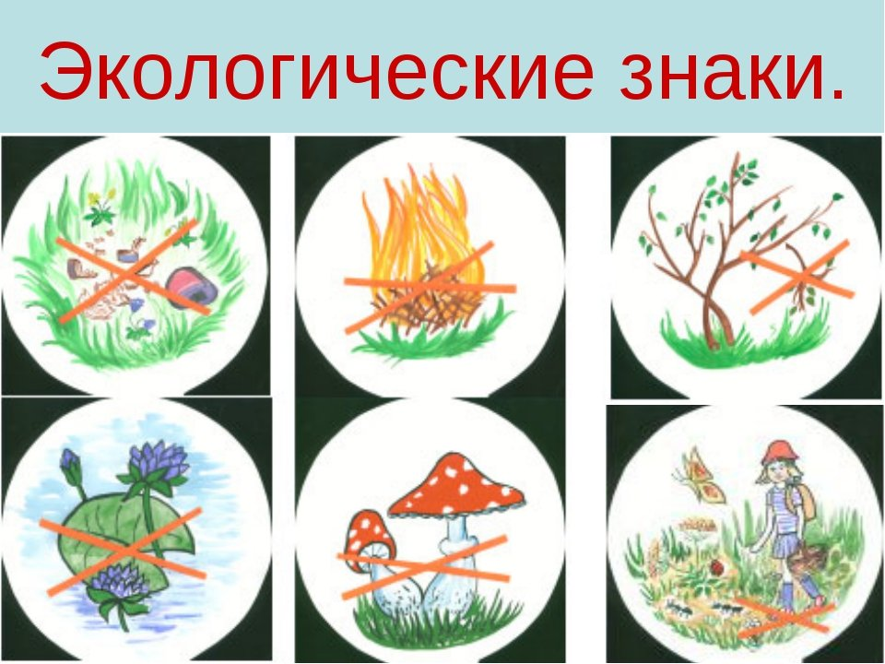
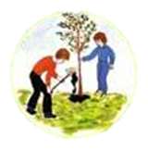
Ведущий: А какие бывают знаки? (Разрешающие, запрещающие.)
- Каким цветом они обозначаются? (Синим и красным.)
- Вот на столах лежат знаки. Но они не закончены. Вам задание: определить какой это знак – запрещающий или разрешающий, подобрать к каждому знаку нужный цвет и обвести его.
Под фонограмму спокойной музыки дети выполняют задание.

Slide 9




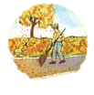

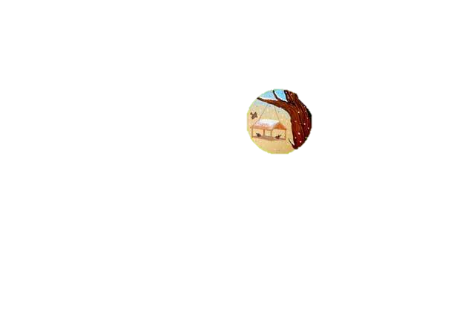


Slide 10

Игра «Да - нет»
Ведущий: Теперь поиграем в игру на внимание: я буду называть свои действия, а вы, если я буду поступать хорошо, говорите «Да!», если плохо – то все вместе кричите «Нет!». Слушайте внимательно:
Если я приду в лесок Если разведу костер,
И сорву ромашку? (Нет!) А тушить не буду? (Нет!)
Если я съем пирожок Если сильно насорю,
И выброшу бумажку? (Нет!) Убирать не буду (Нет!)
Если хлебушка кусок Если мусор уберу,
На пеньке оставлю? (Да!) Банку закопаю? (Да!)
Если ветку подвяжу, Я люблю свою природу,
Колышек подставлю? (Да!) Я ей помогаю! (Да!)

Slide 11
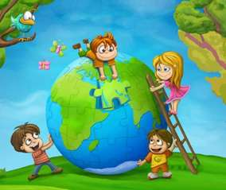
Звучит фонограмма: «Я, Земля, ваш дом, прошу вас:
- берегите мои богатства: леса, луга, реки;
- не обижайте зверей и птиц;
- не ломайте деревья и кустарники.
- В противном случае моя жизнь будет в опасности.»
Ведущий: А какой вы видите нашу землю? (Ответы детей)
- Да, наша планета Земля красивая. На ней есть удивительные места.

Slide 12
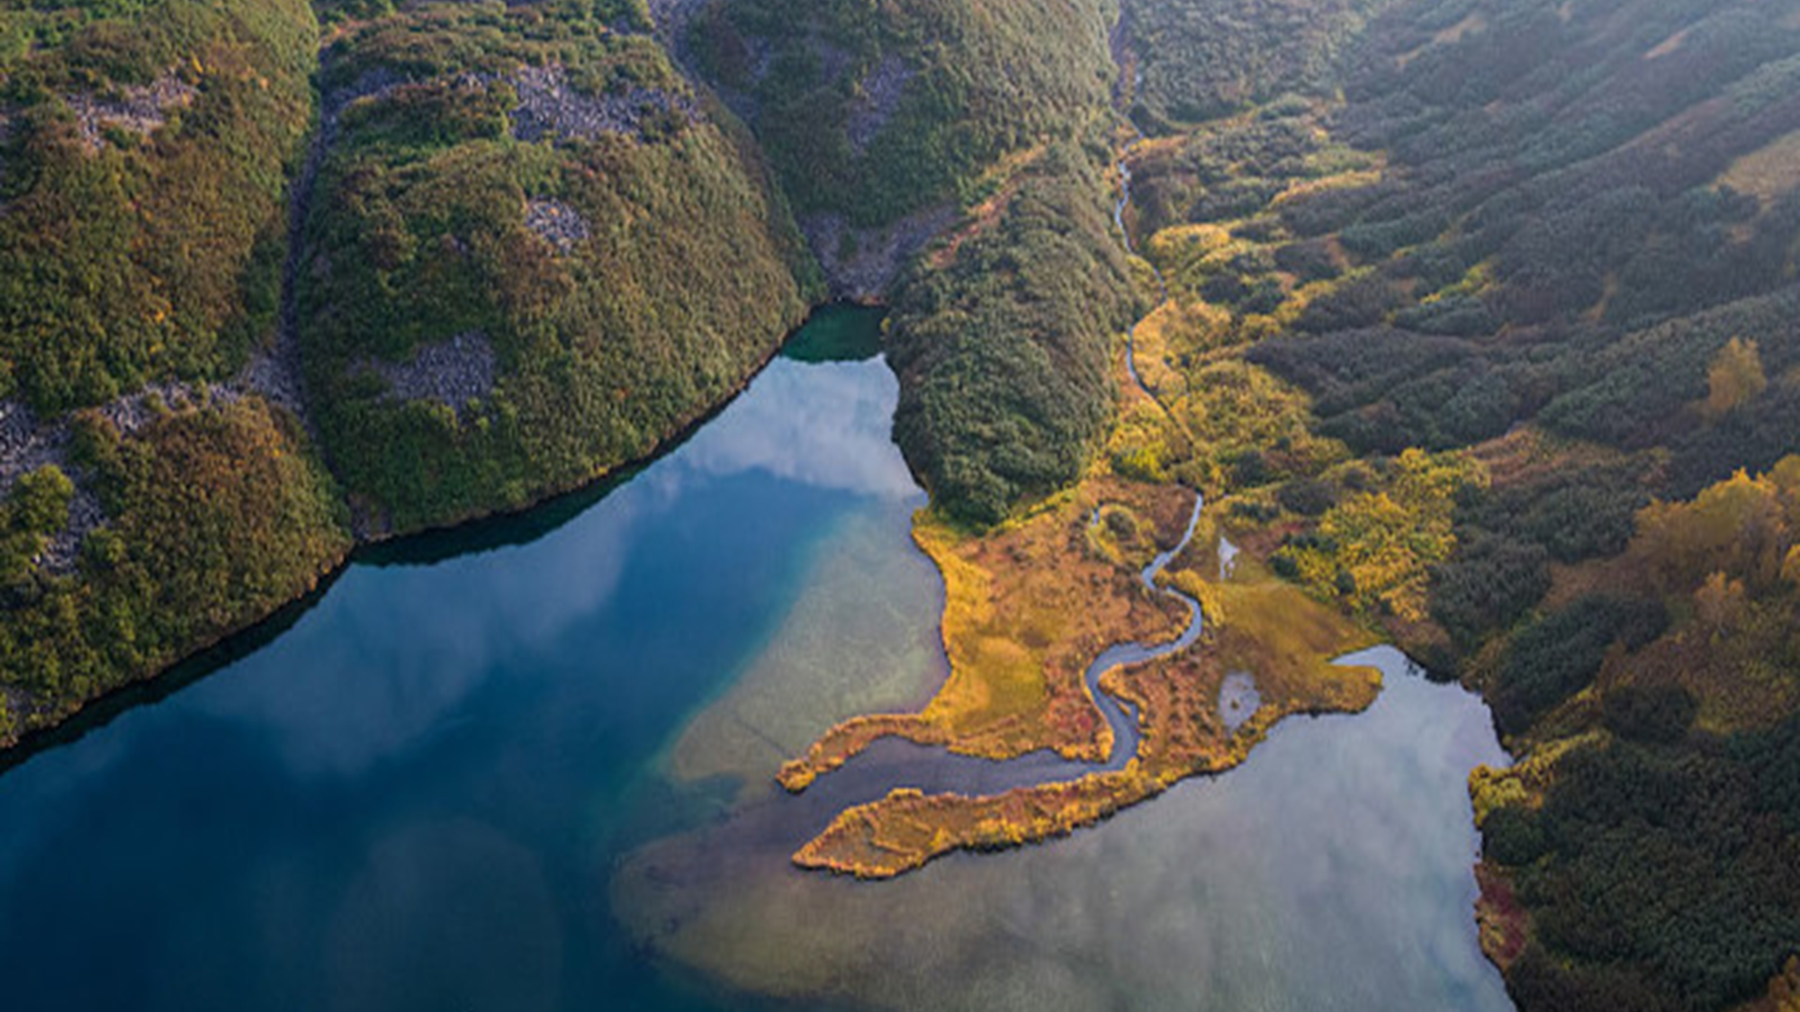
Камчатка

Slide 13
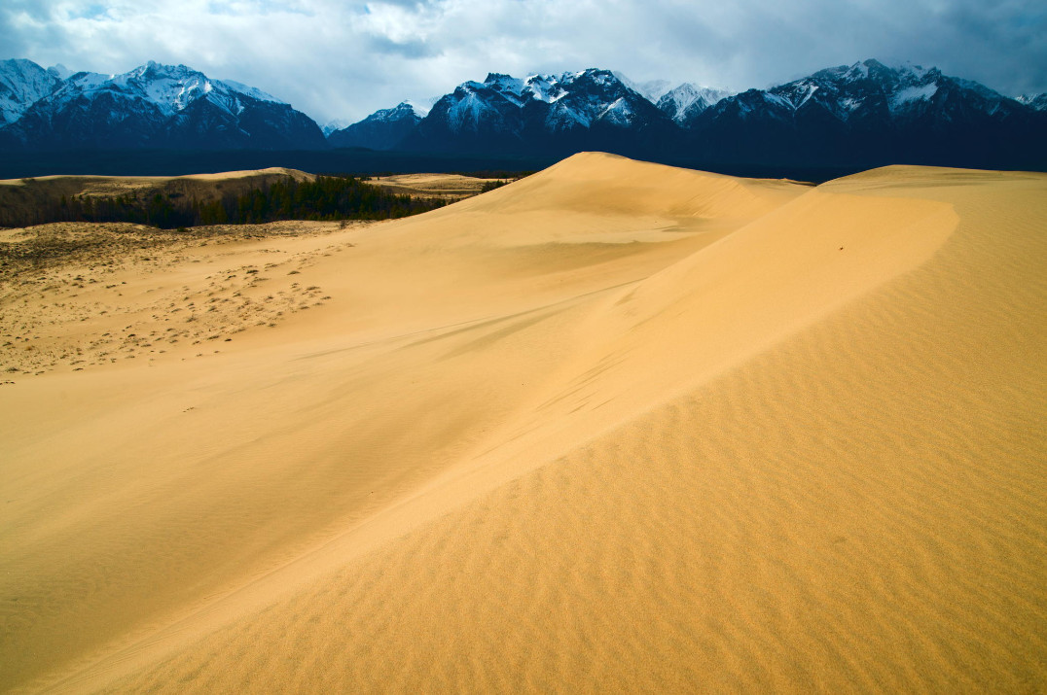
Чарские пески, Забайкальский край

Slide 14
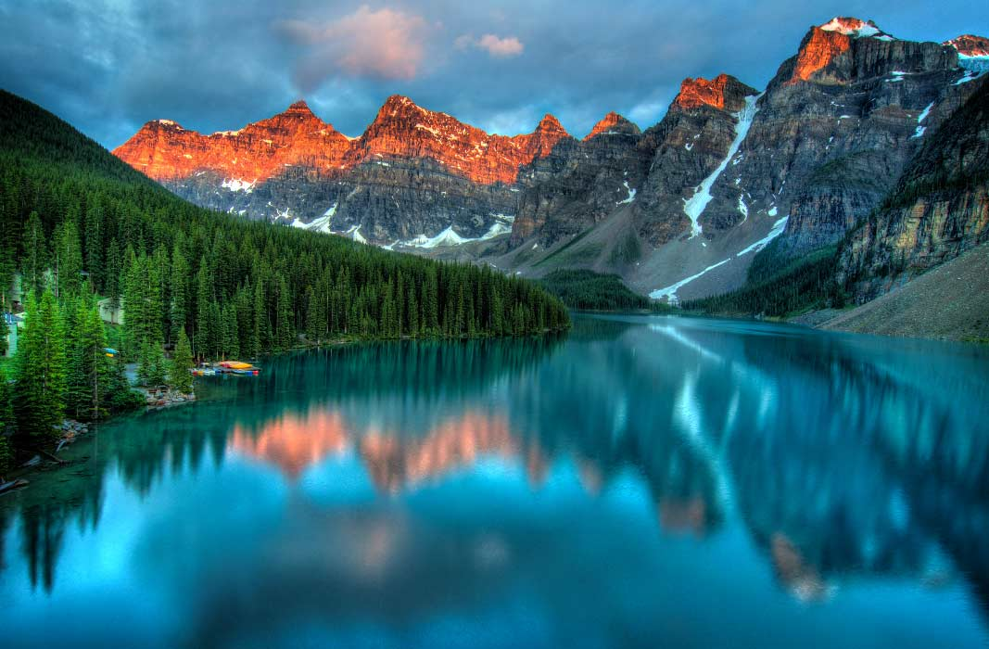
Алтайские горы

Slide 15
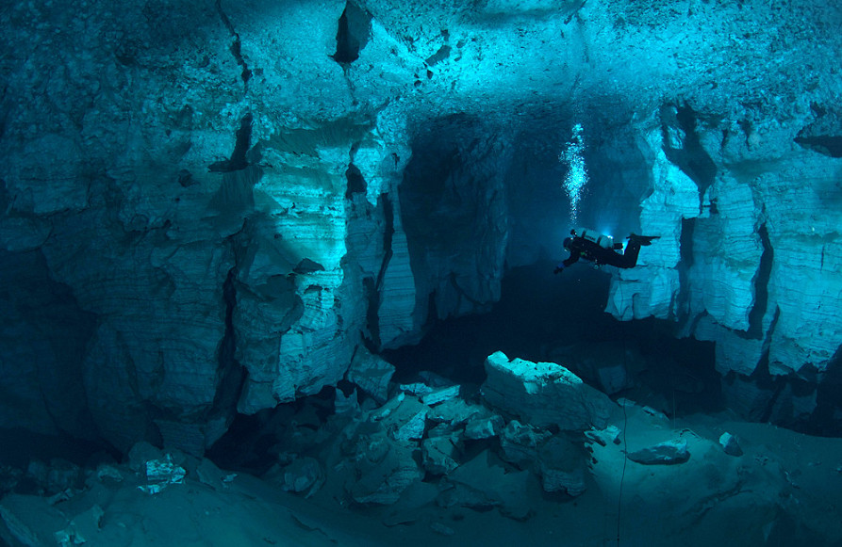
Ордынская пещера, Пермский край

Slide 16
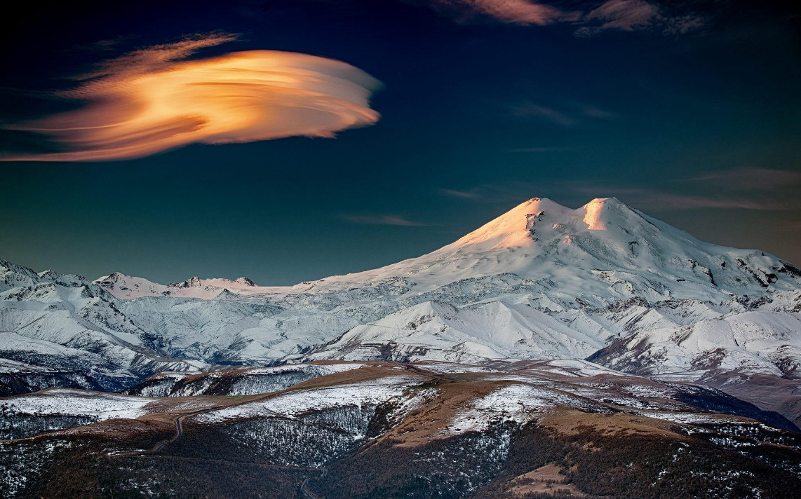


Slide 17
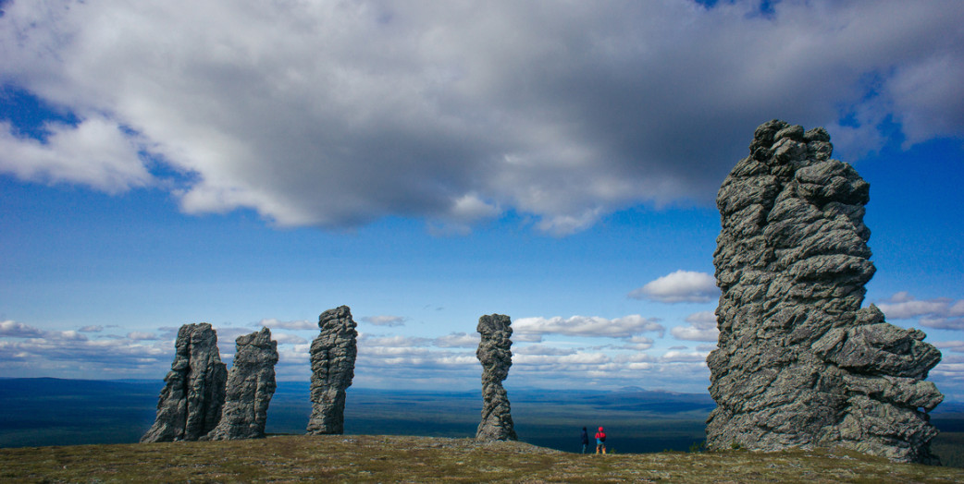


Slide 18
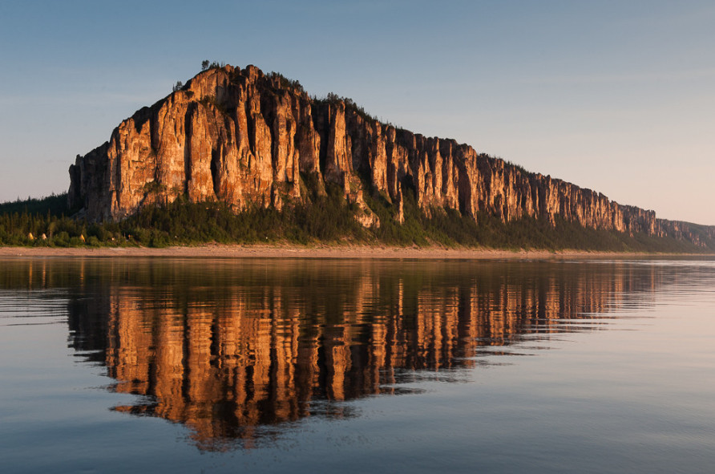
Ленские столбы. Якутия

Slide 19
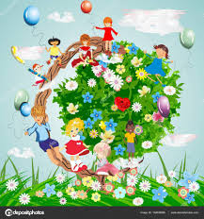
Практическая деятельность
Беречь будем птиц, насекомых, зверей,
От этого станем мы только добрей.
Украсим всю землю садами, цветами –
Такая планета нужна и нам с нами.
- Ребята, вот макет Земли. Я предлагаю вам украсить его цветами, птицами, насекомыми.
Звучит спокойная музыка, дети наклеивают на макет земли заготовки цветов, птиц, насекомых.

Slide 20
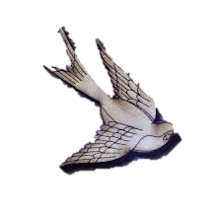

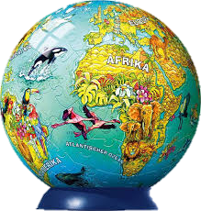


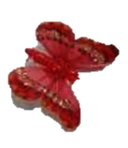
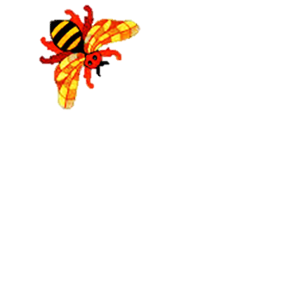


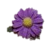

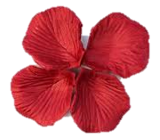
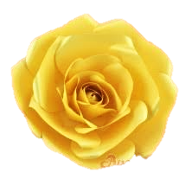


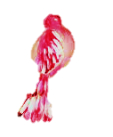
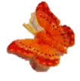




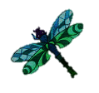
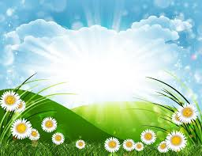

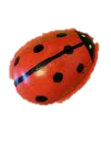

Slide 21
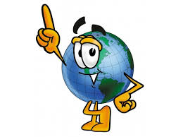
Загадки
Воспитатель: Когда любуешься природой, становится хорошо на душе, светло и радостно. Хочется всему миру пожелать этой радости: солнцу, земле, всему живому. А я хочу у вас спросить, все ли вы знаете о природе? Это мы сейчас проверим.
1. Насекомые, питающие цветочной пыльцой? (Бабочка)
2. Цветок, украшающий весной степь? (Тюльпан)
3. Лесной певец? (Соловей)
4. Птица – санитар леса? (Дятел)
5. Какое дерево называют стройной русской красавицей? (Береза)
6. Хвойное дерево с длинными иголками? (Сосна)
7. Кого называют королем пустыни? (Верблюд)
8. Цветок, который распускается в марте на проталинах? (Подснежник)

Slide 22

Игра «Муравейник»
Цель. Приучать бегать цепочкой по дорожке, держась рукой за ленточку.
Материал. Картина (на ней изображены муравейник и муравьи, несущие длинное бревно), ленточка (длина 2,5 м), мел, кубики, цилиндры, кубы и т. д.
Ход игры. Для игры нужна большая детская комната. Дети сидят на стульчиках в одном конце комнаты. Им показывают картинку, беседуют о том, что на ней нарисовано. («Что это? Большой дом, в котором живут муравьи. Дом этот называется муравейник. А здесь кто? Маленькие-маленькие муравьи. Что они делают? Несут травинку. Они любят трудиться. Маленькие муравьи вместе делают очень большую работу». И т. д.) Звучит чешская песенка «Помогите!»:
Муравьишка в чаще Дуб тяжелый тащит. Эй, товарищи-друзья, . Выручайте муравья! Коли нет ему подмоги, Муравей протянет ноги.
Детям предлагают поиграть: они, как муравьи, понесут в дом-муравейник длинную-длинную ленту.
На полу заранее чертят одну или две извилистые дорожки, шириной 40—50 см. По этим дорожкам малыши и должны добраться до муравейника — нарисованного мелом круга. Дети встают цепочкой, в левую руку им дают ленту (можно дать и две ленты: в правую и левую руку).
Цепочку ведет первый малыш, за ним следуют остальные. Воспитатель следит, чтобы они шли не спеша, не упускали ленту, не выходили за пределы дорожки. Постепенно дети переходят на бег и потом, слушая команды воспитателя («медленно», «быстрее», «быстро» и т. д.), все время меняют темп движения.
Положив ленту в муравейник, дети возвращаются обратно к стульчикам. После того как малыши научатся бегать с лентой, им дают нести легкий строительный материал — кубики, цилиндры и т. п. Складывая игрушки, дети строят муравейник — домик для муравьев.

Slide 23
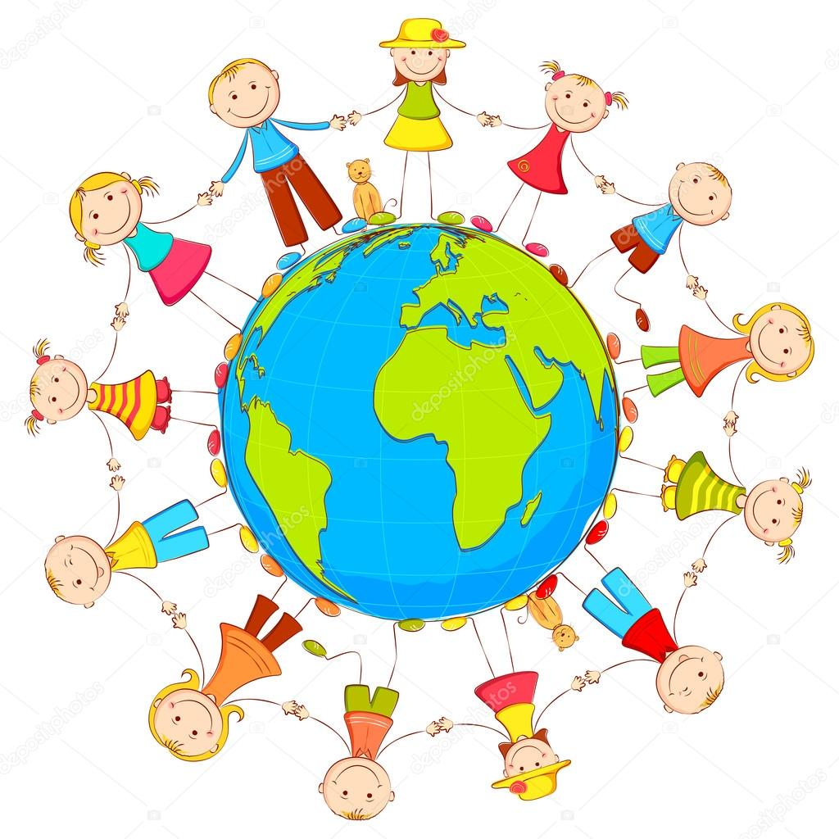
Воспитатель: На свете живут многоликие дети,
Живут на одной разноцветной планете,
И эта планета на все времена
Для взрослых и деток всего лишь одна!
Обнимаем планету своим хороводом,
Развеем над ню и тучи и дым,
В обиду ее никогда не дадим!
Хоровод «Шире круг»

Slide 24
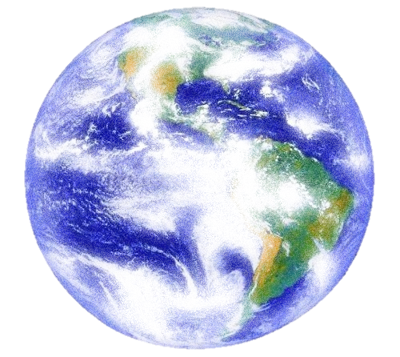
Воспитатель: Давайте будем к тому стремиться,
Чтобы нас любили и звери и птицы,
И доверяли повсюду нам,
Как самым верным своим друзьям!
Берегите нашу Землю!

Slide 25

Спасибо!

